Slide 1
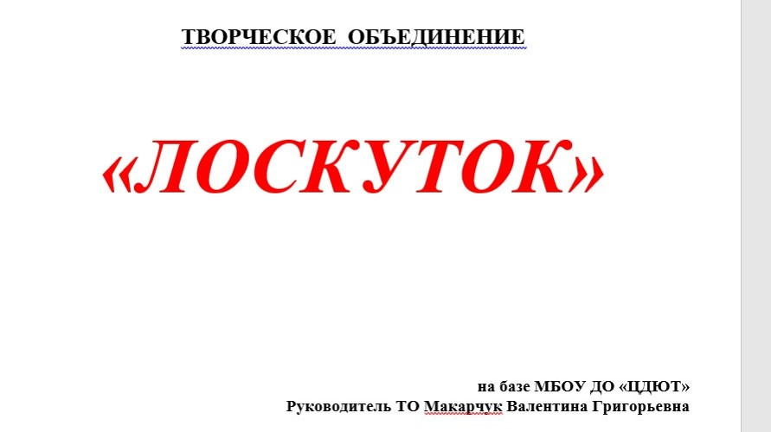

Slide 2
Презентация на тему; «Бискорню»-декоративная игольница».

Slide 3
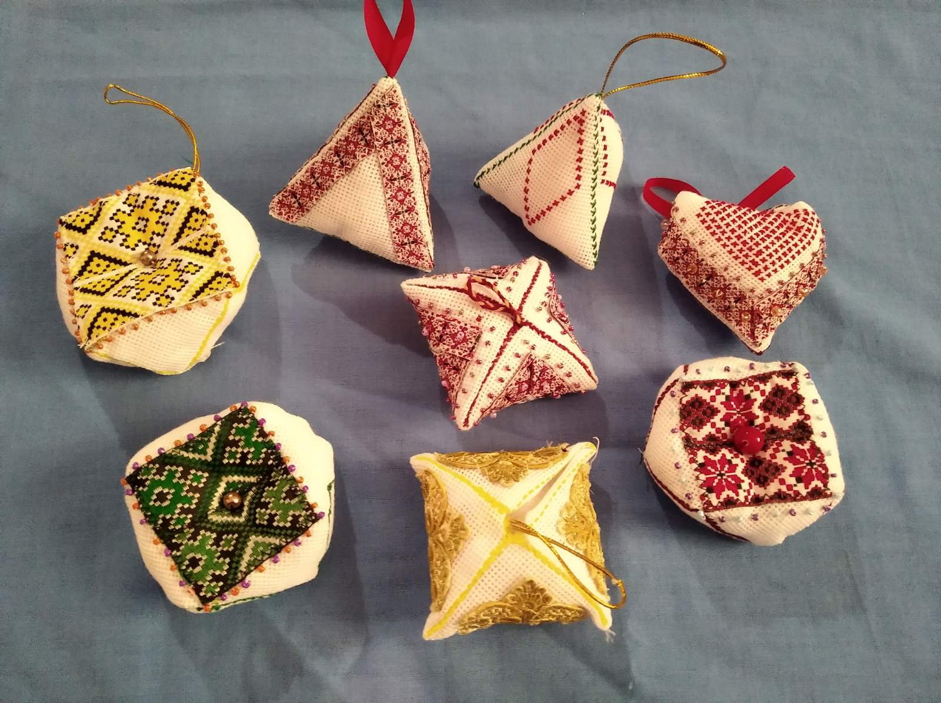
Бискорню
«Бискорню»-декоративная игольница

Slide 4
Бискорню (от фр. biscornu – изогнутый) - это «кривулька», или же, попросту, крохотная изогнутая подушечка, которая зачастую используется как аксессуар в рукоделии. Бискорню настолько очаровательно и уютно выглядит, что запросто может исполнить роль игольницы, маячка для ножниц, декоративной подвески, ёлочного украшения. Так же украшение, на котором изображен тематический рисунок, запросто может стать подарком на любой праздник.

Slide 5
Мы расмотрим несколько видов игольниц: Пендибуль (в виде сердечка), Зигугу (квадратные подушечки, подвешенные на петельках), и Берлинго (в форме равносторонней пирамиды).

Slide 6
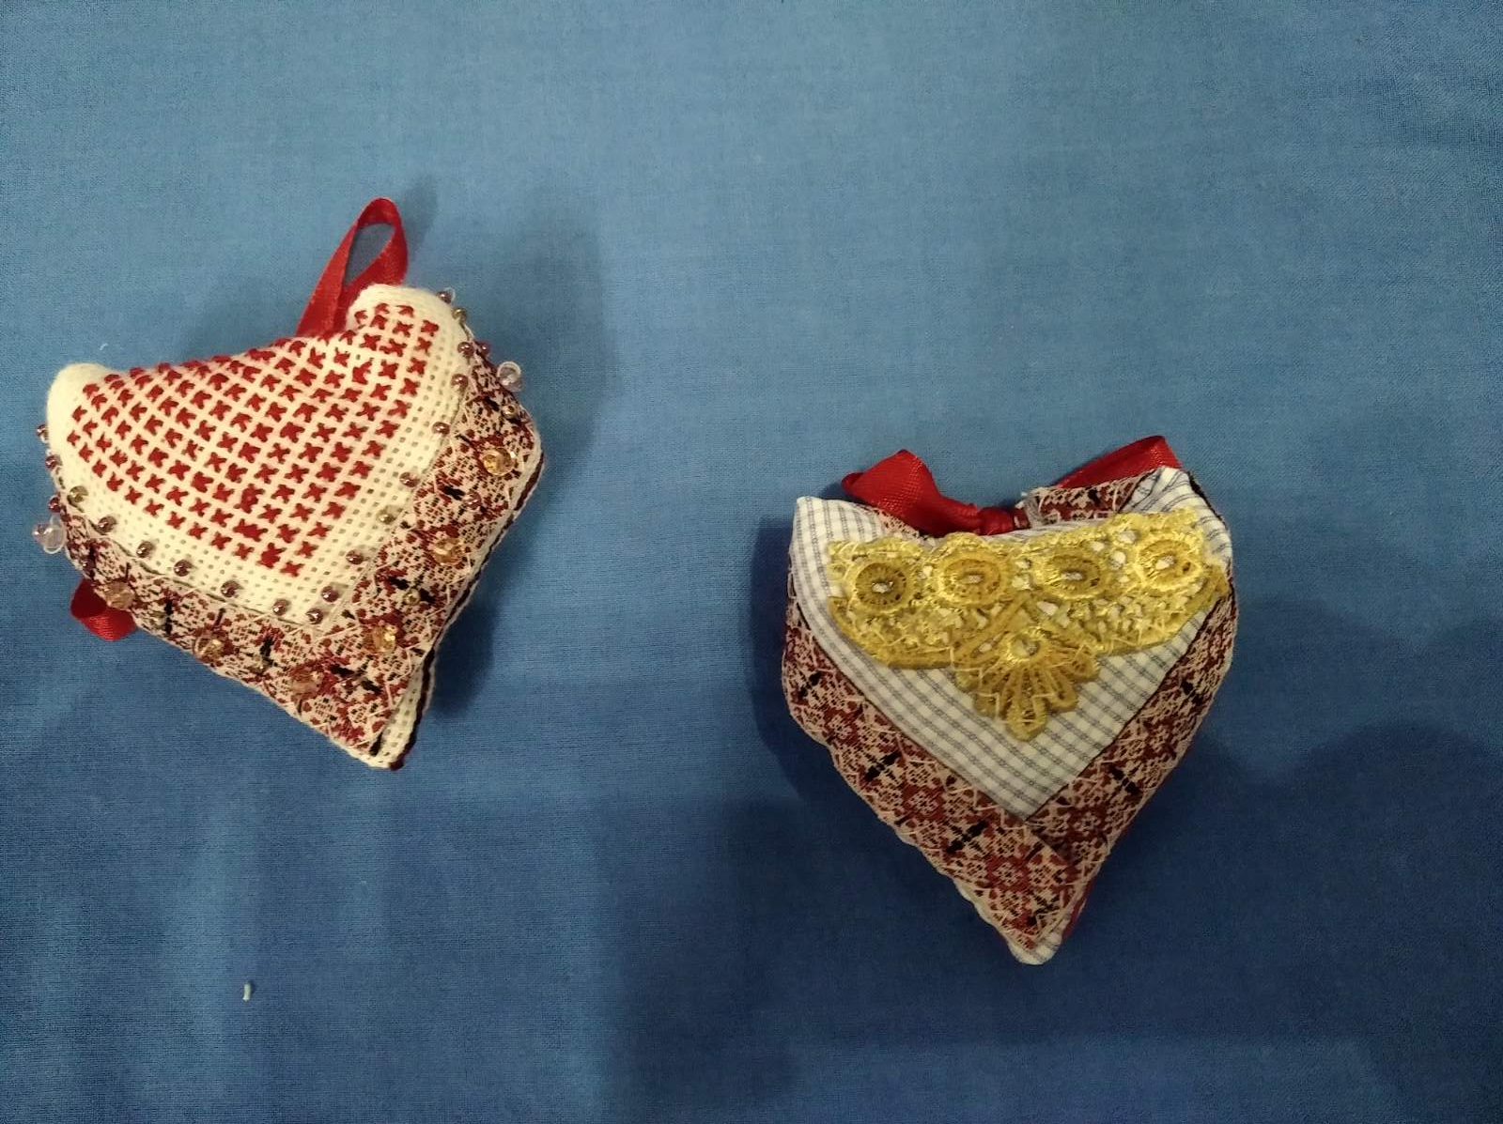
«Пендибуль»

Slide 7
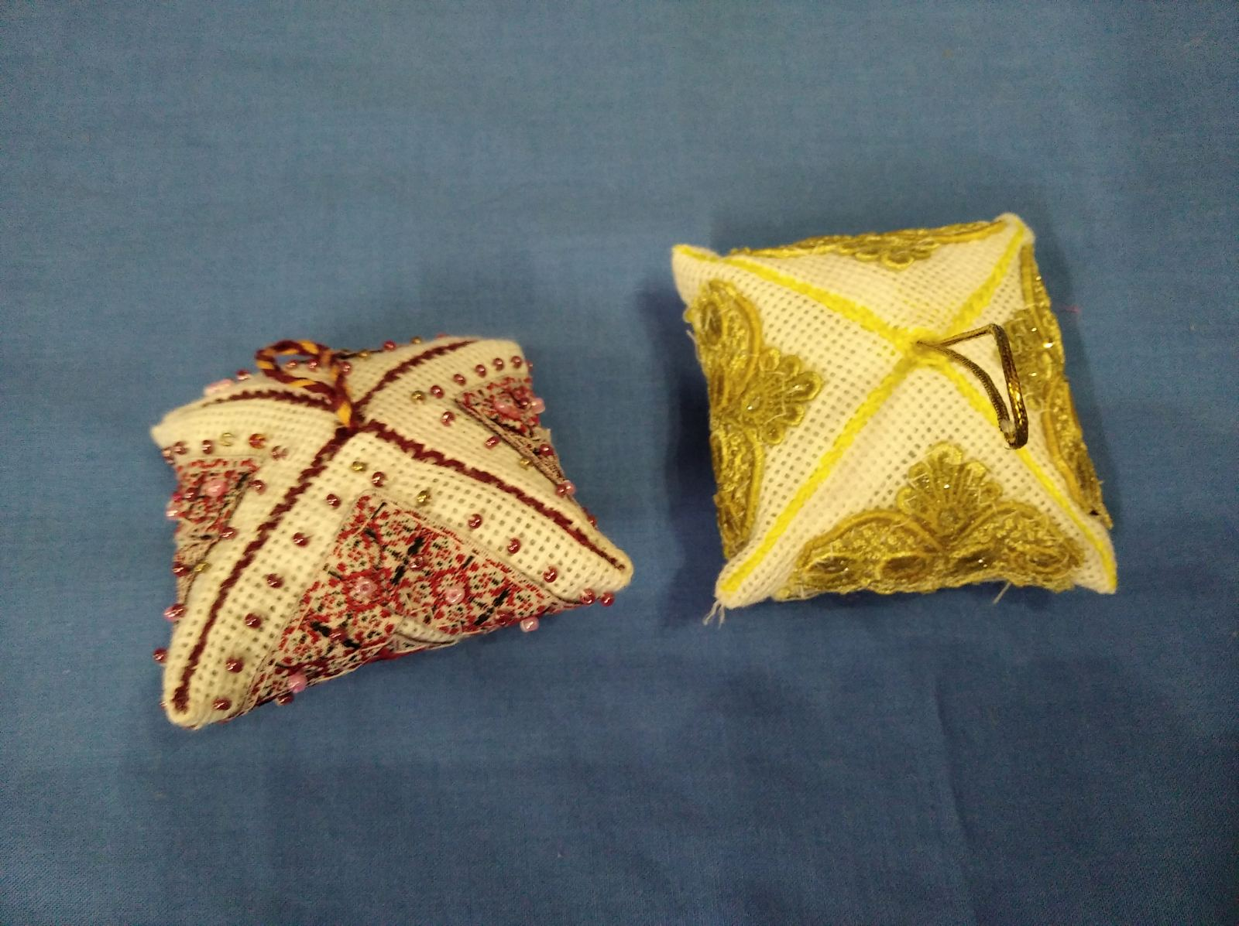
«Зигугу»

Slide 8
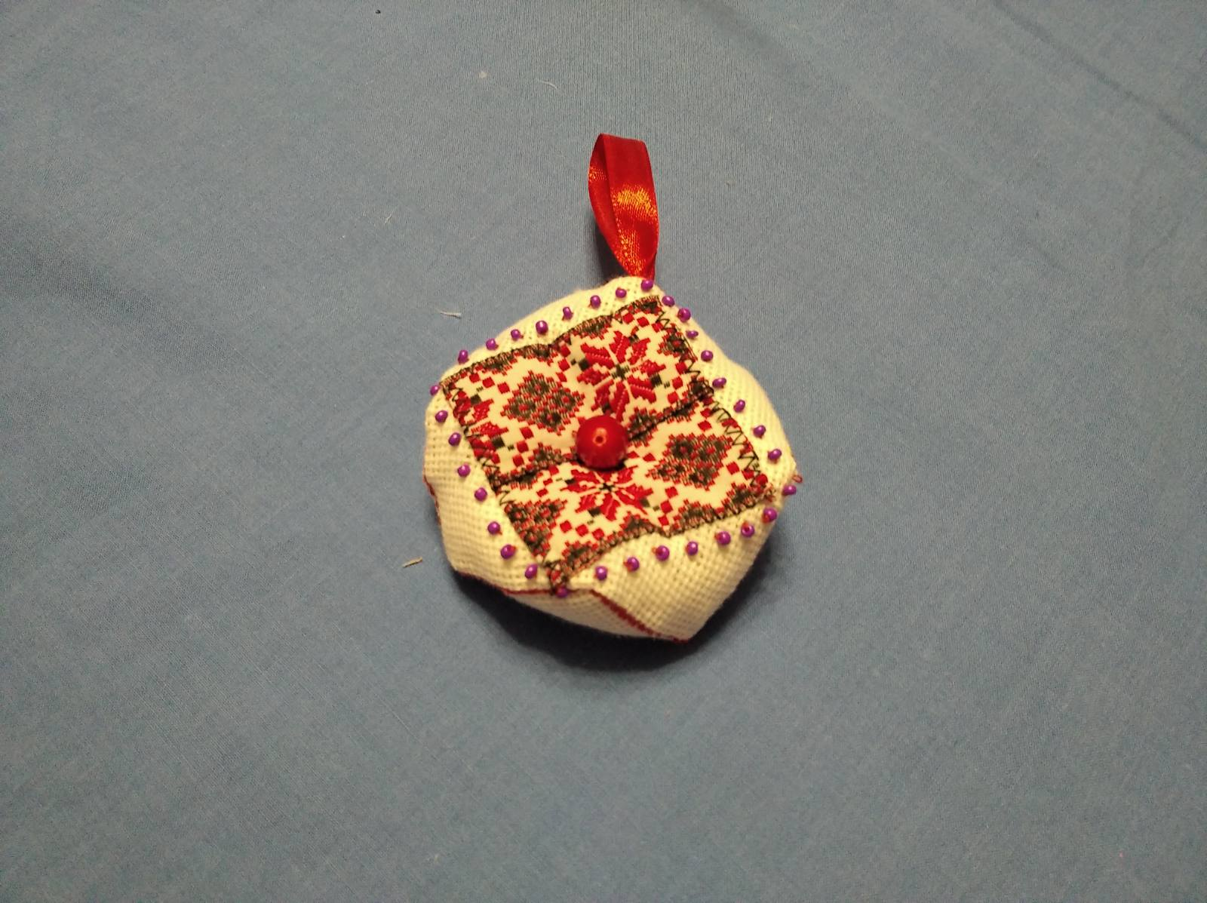
«Бискорню»

Slide 9
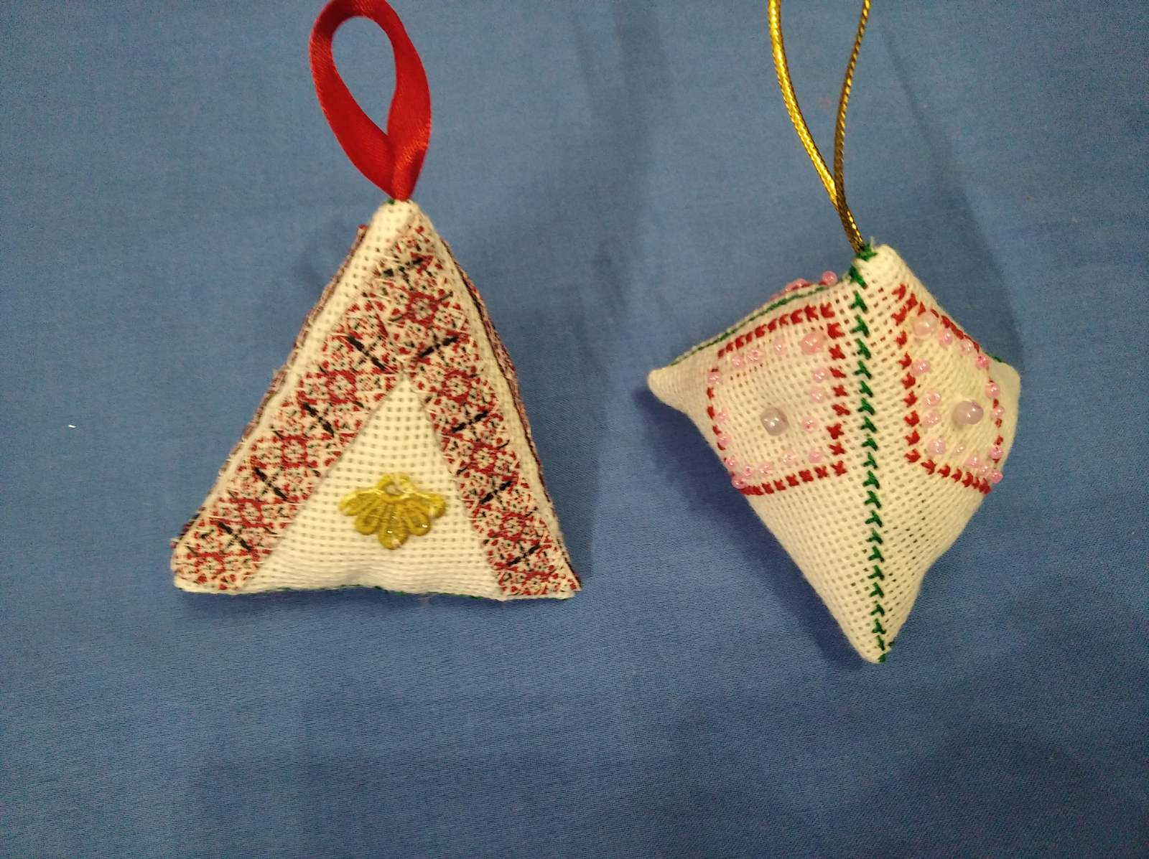
«Берлинго»

Slide 10
Для сборки бискорню нам понадобится;
Два декорированных квадрата (из канвы или ткани равномерного переплетения)
Нитки, которыми вышиты контуры квадратов
Игла
Ножницы
Бисер, бусинки или пуговички в качестве декора
Наполнитель (подойдет синтепон, синтепух и т.д.)
Палочка для суши

Slide 11
Рассмотрим поэтапное выполнение «Пендибуль»

Slide 12
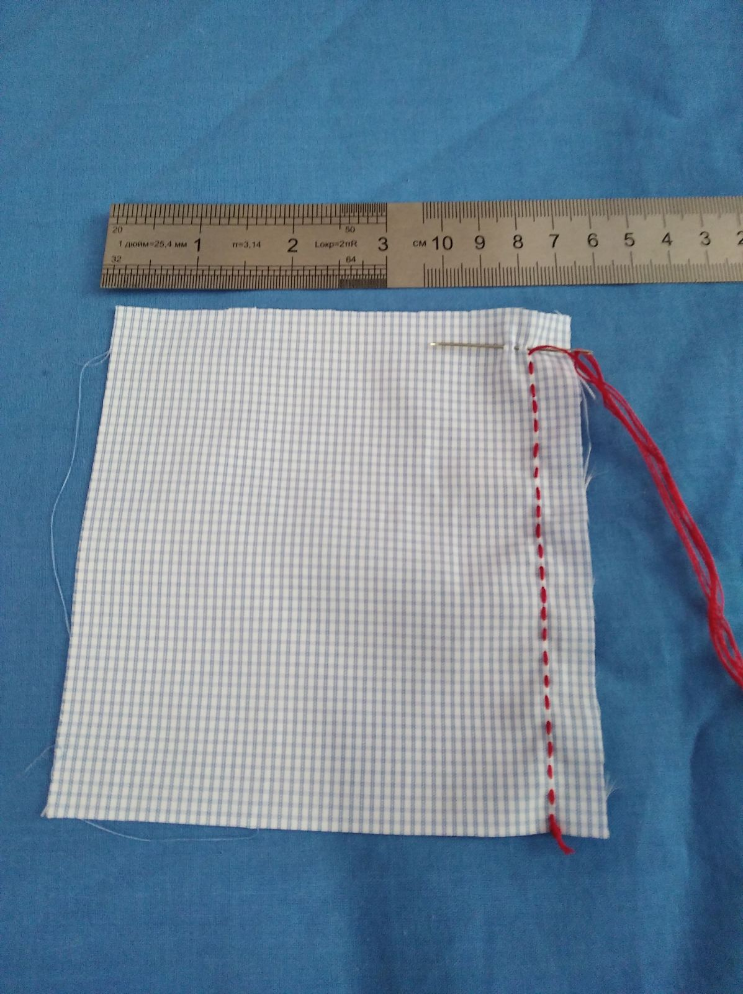
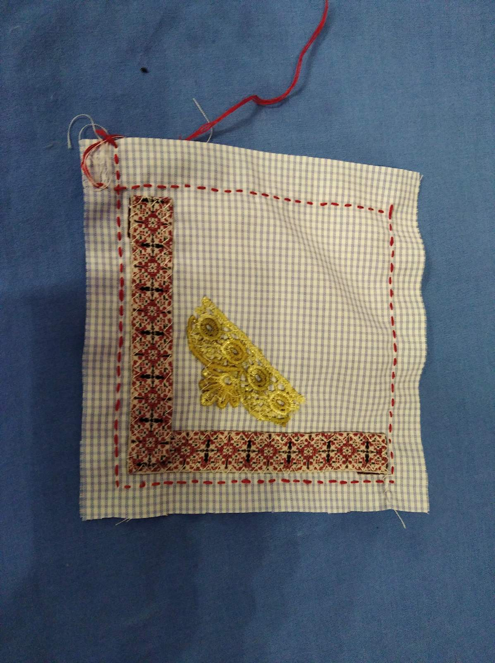

Slide 13
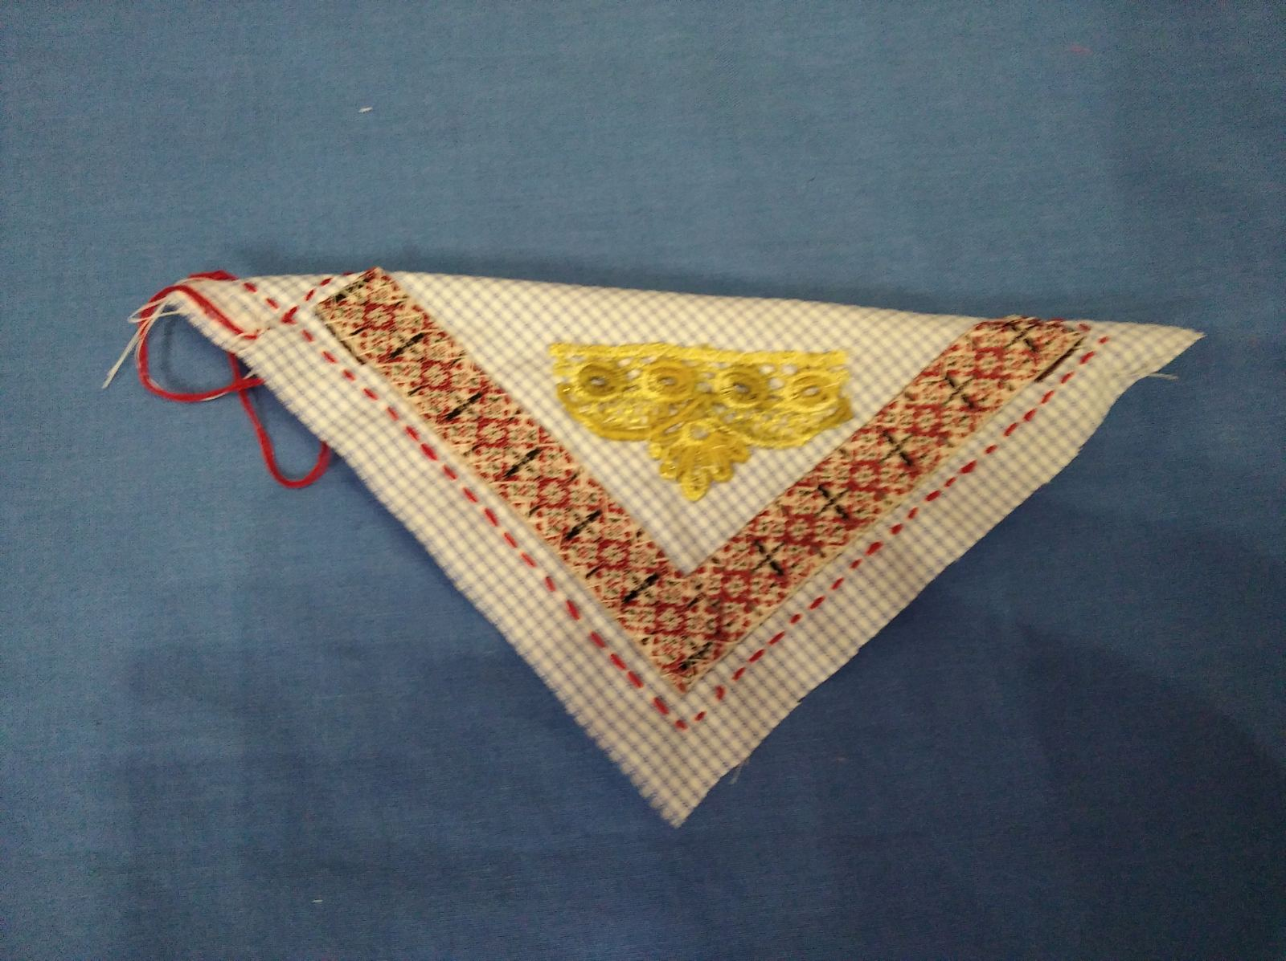

Slide 14
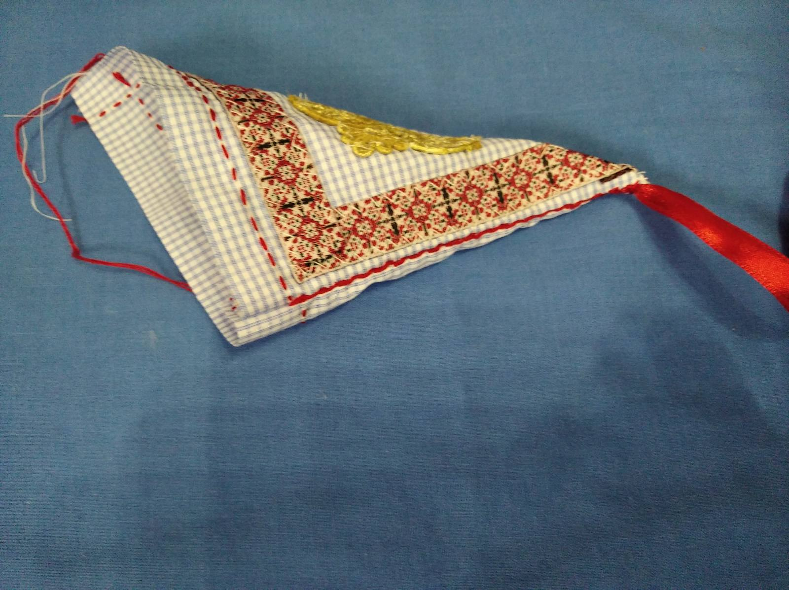

Slide 15
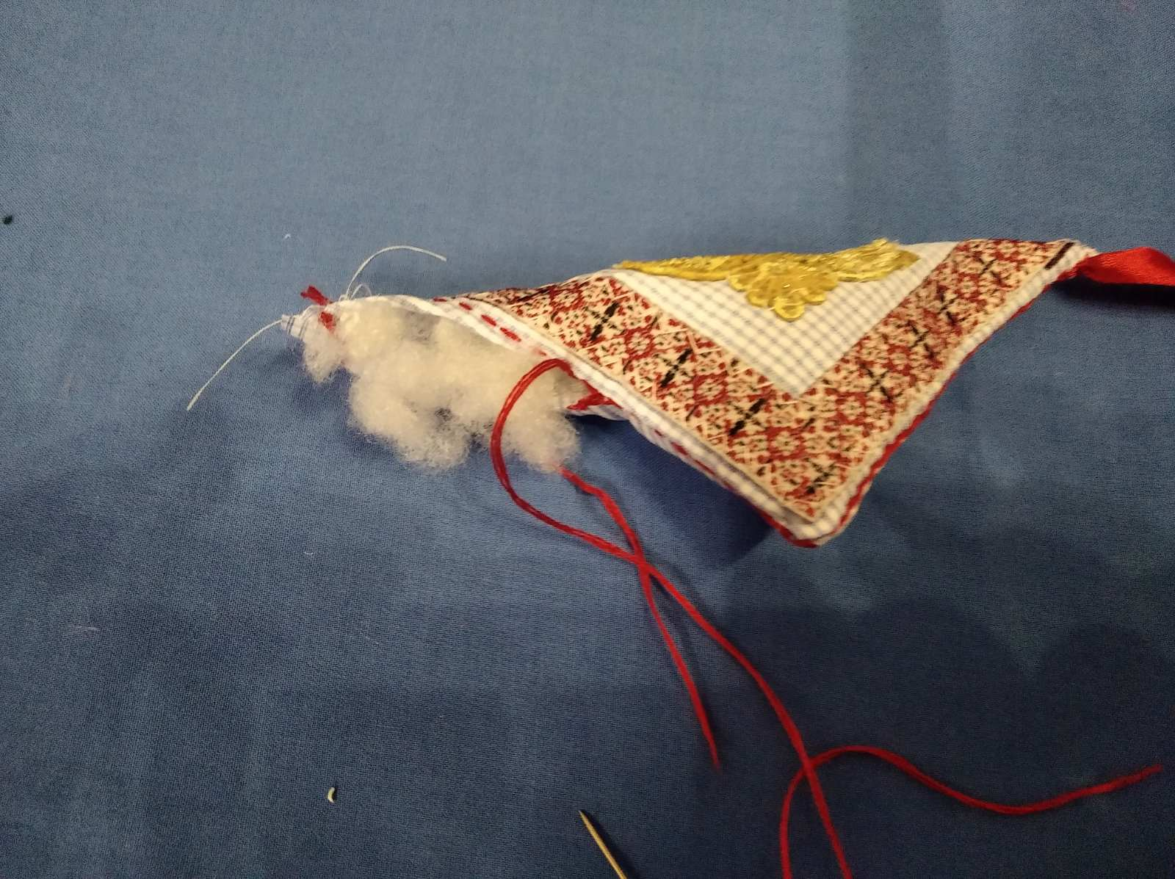

Slide 16
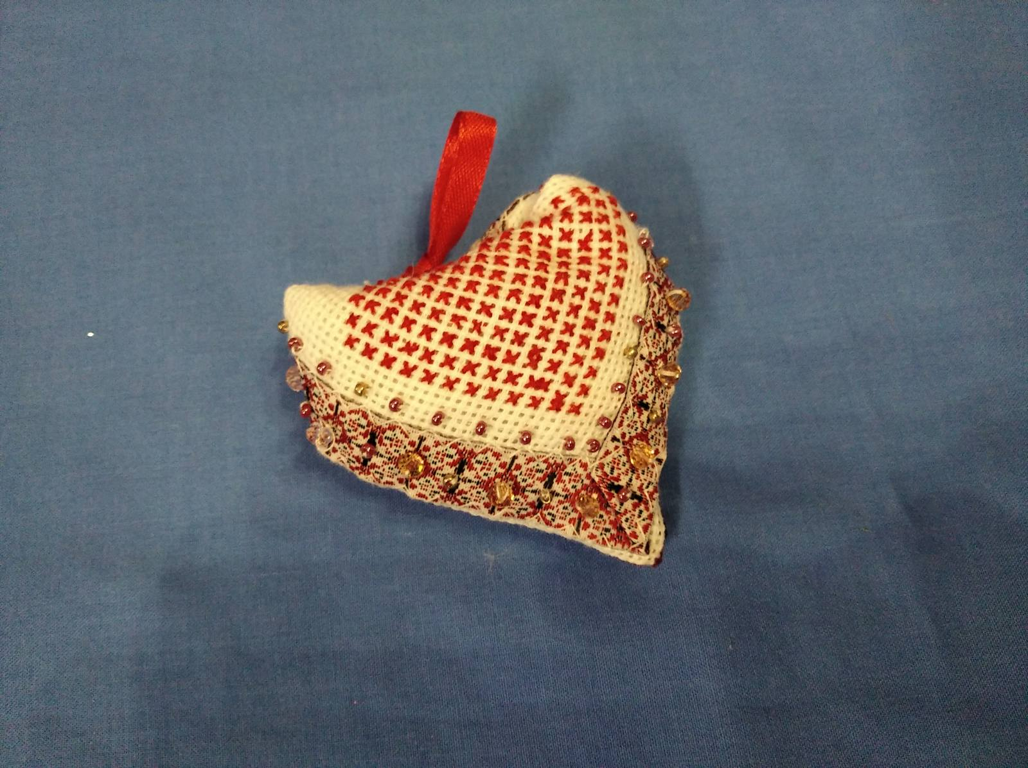

Slide 17
Рассмотрим поэтапное выполнение «Зигугу»

Slide 18
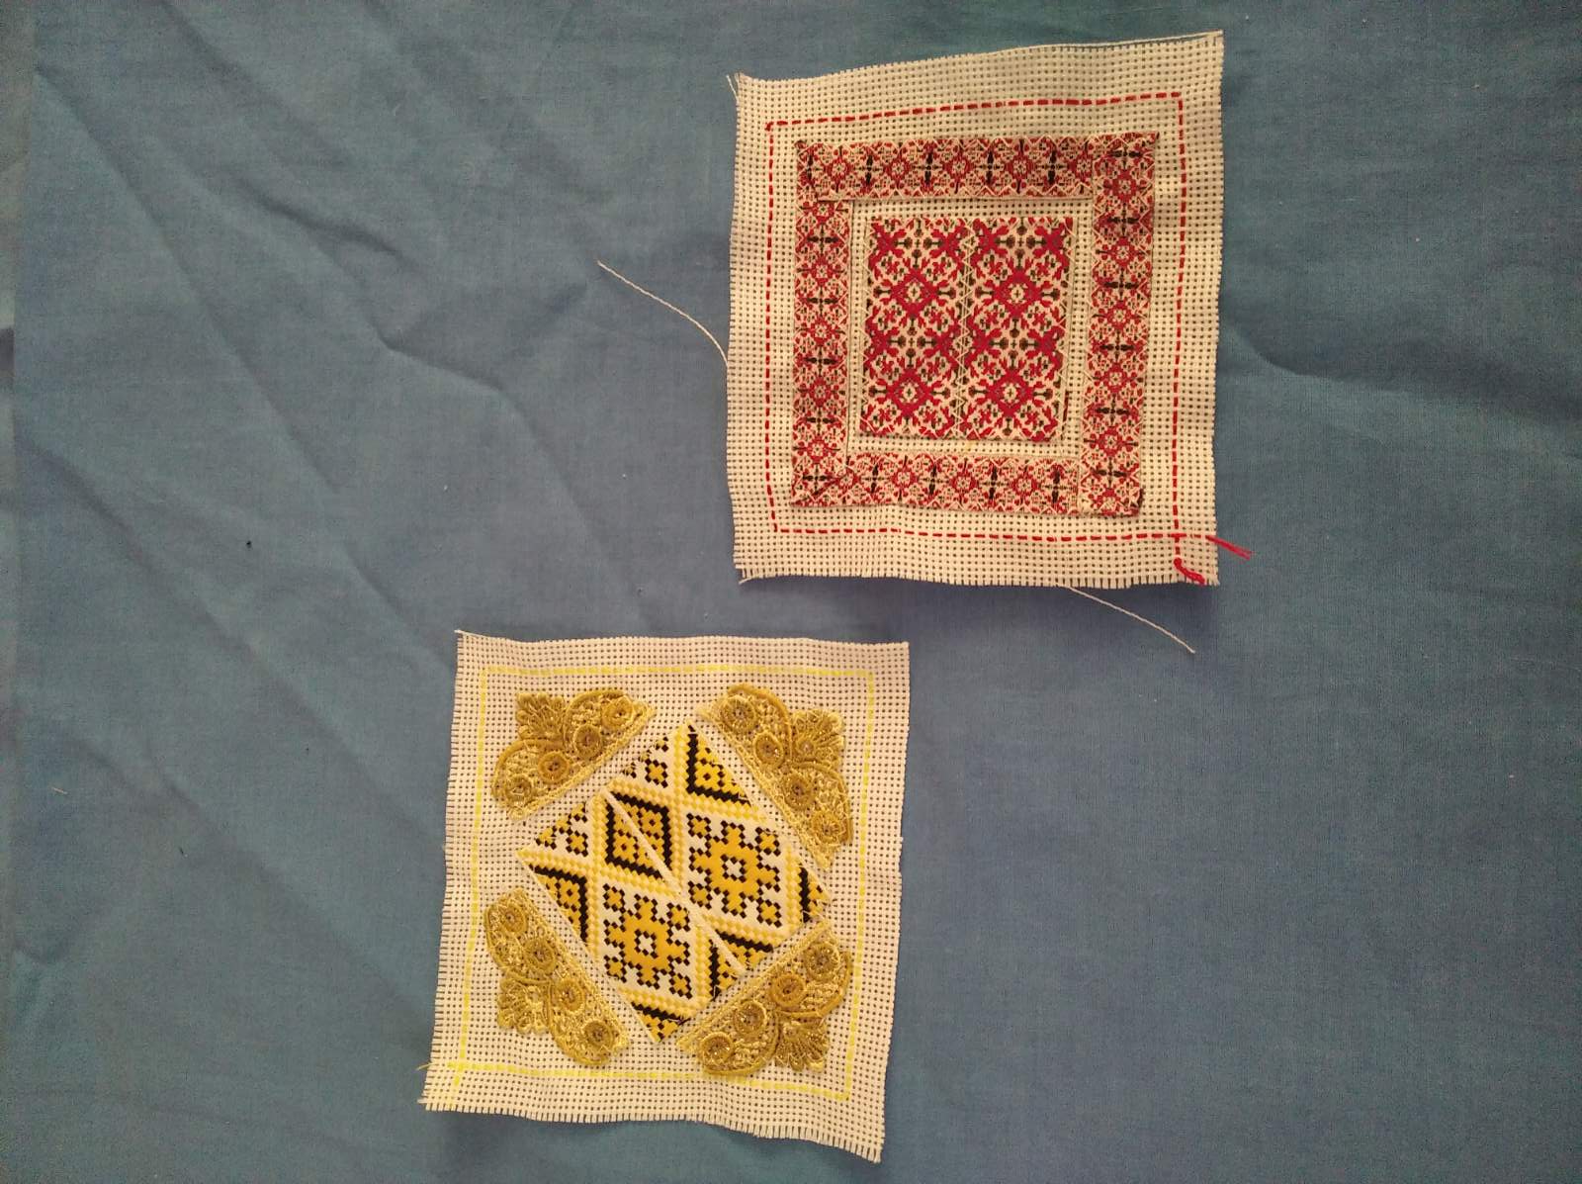

Slide 19
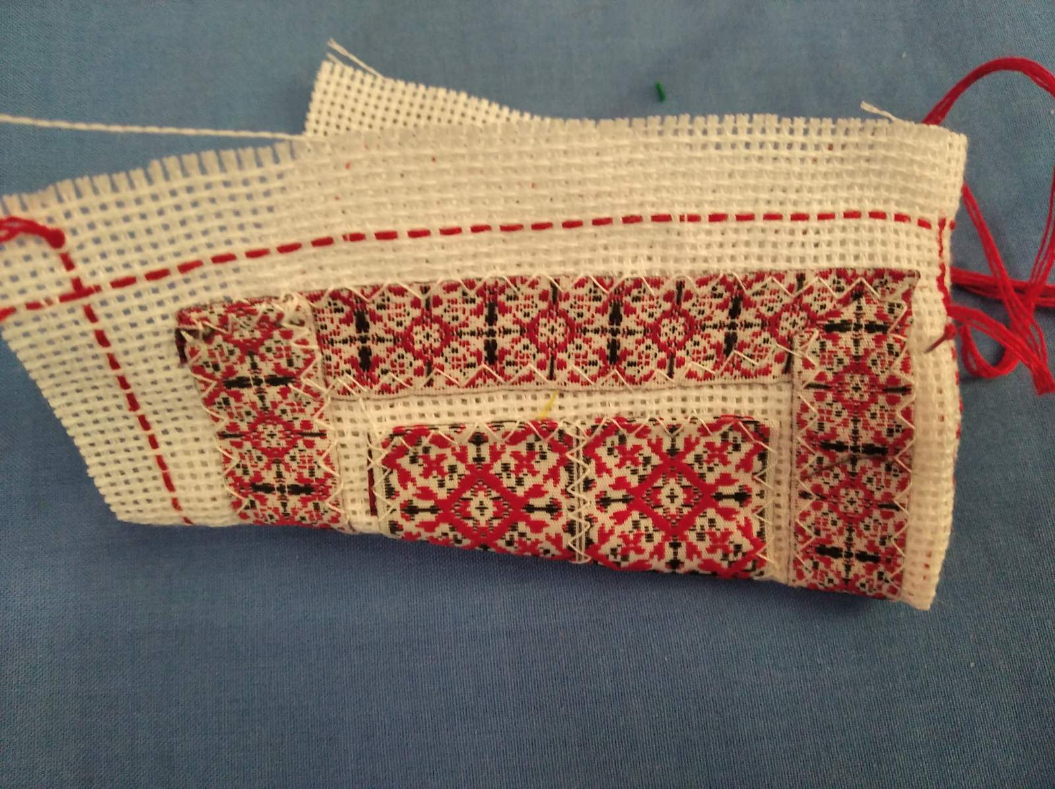

Slide 20
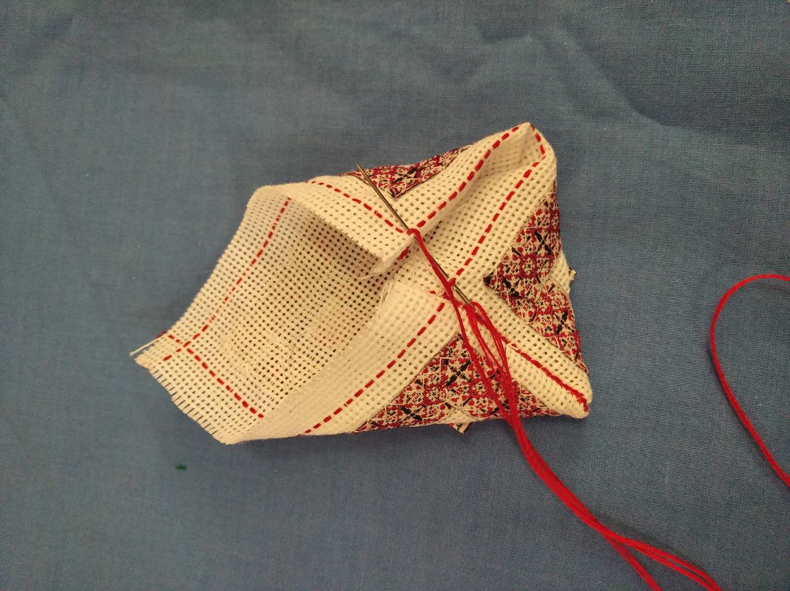

Slide 21
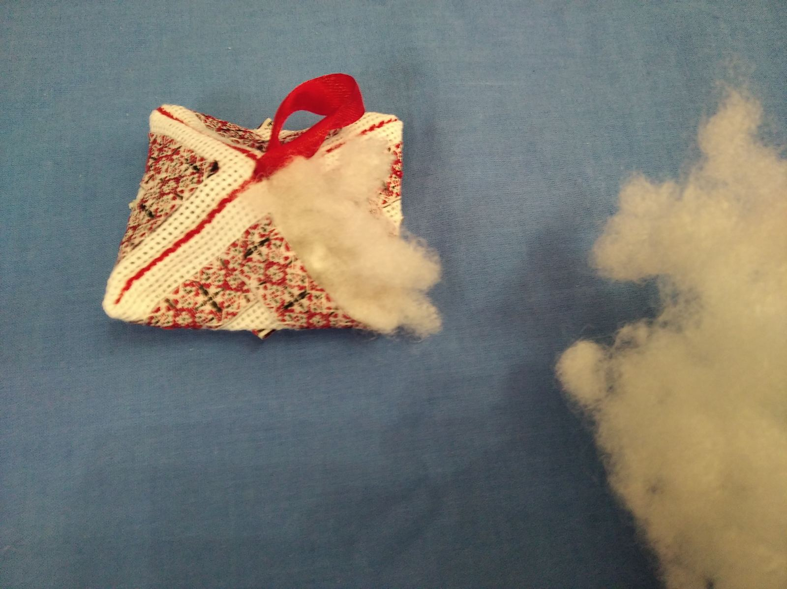

Slide 22
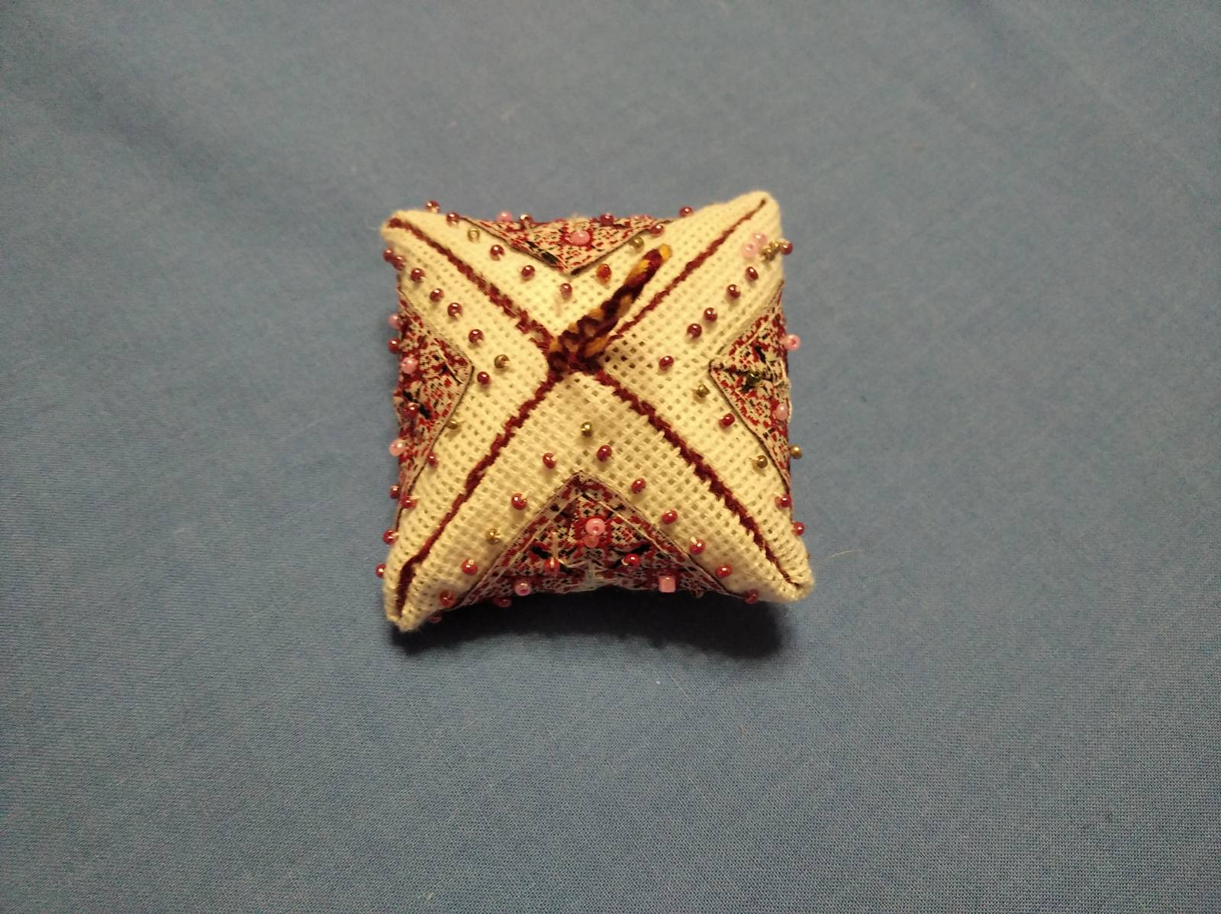

Slide 23
Рассмотрим поэтапное выполнение «Бискорню»

Slide 24
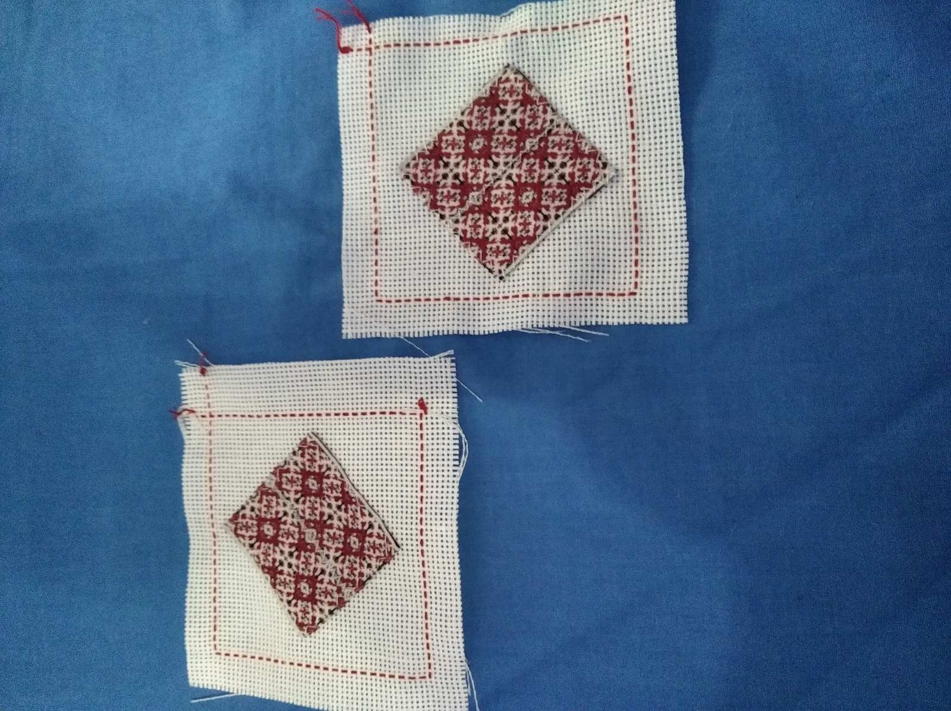

Slide 25
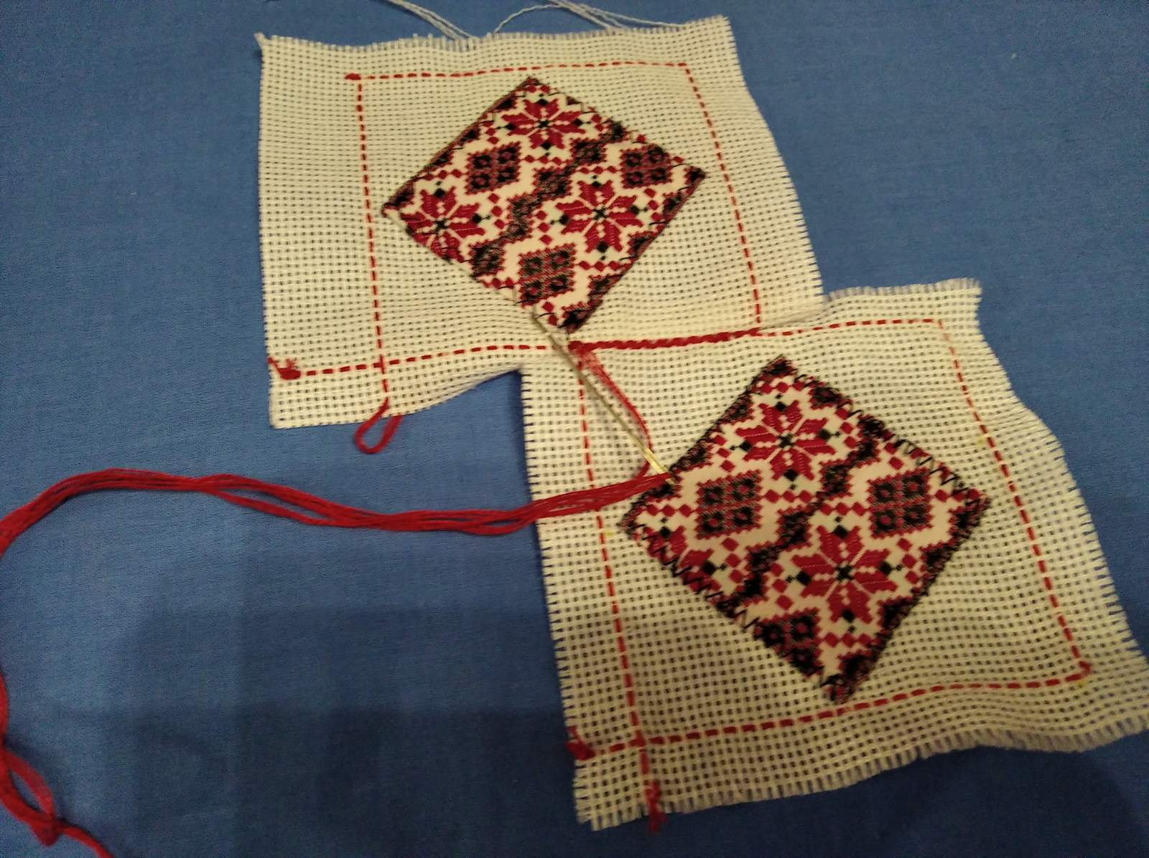

Slide 26
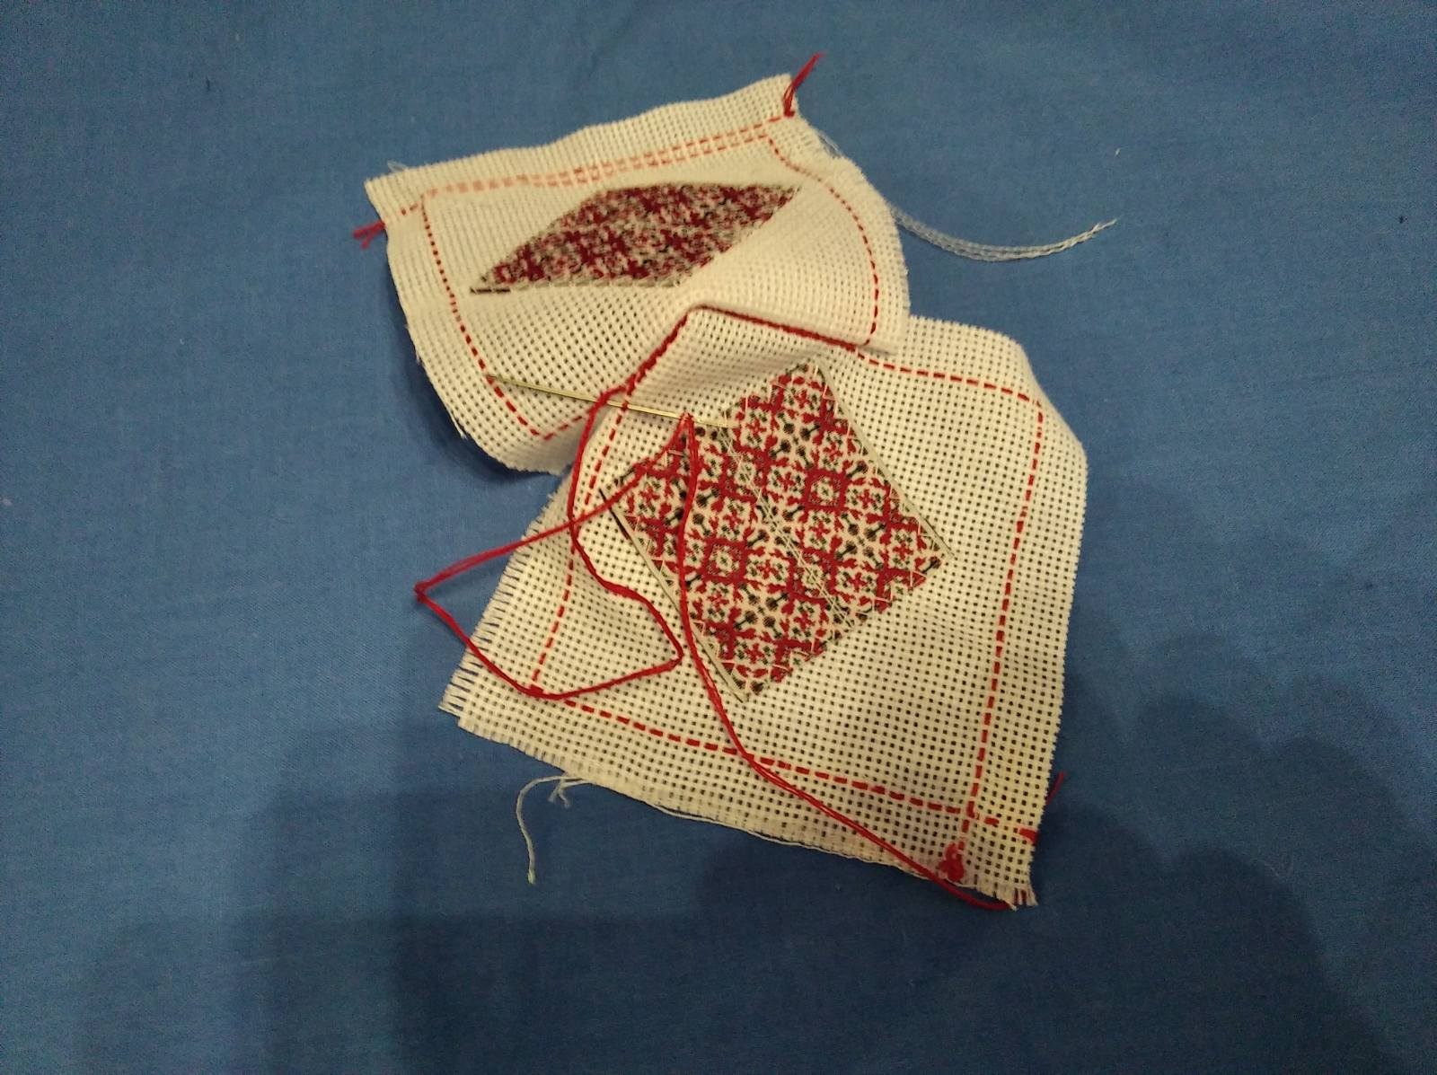

Slide 27
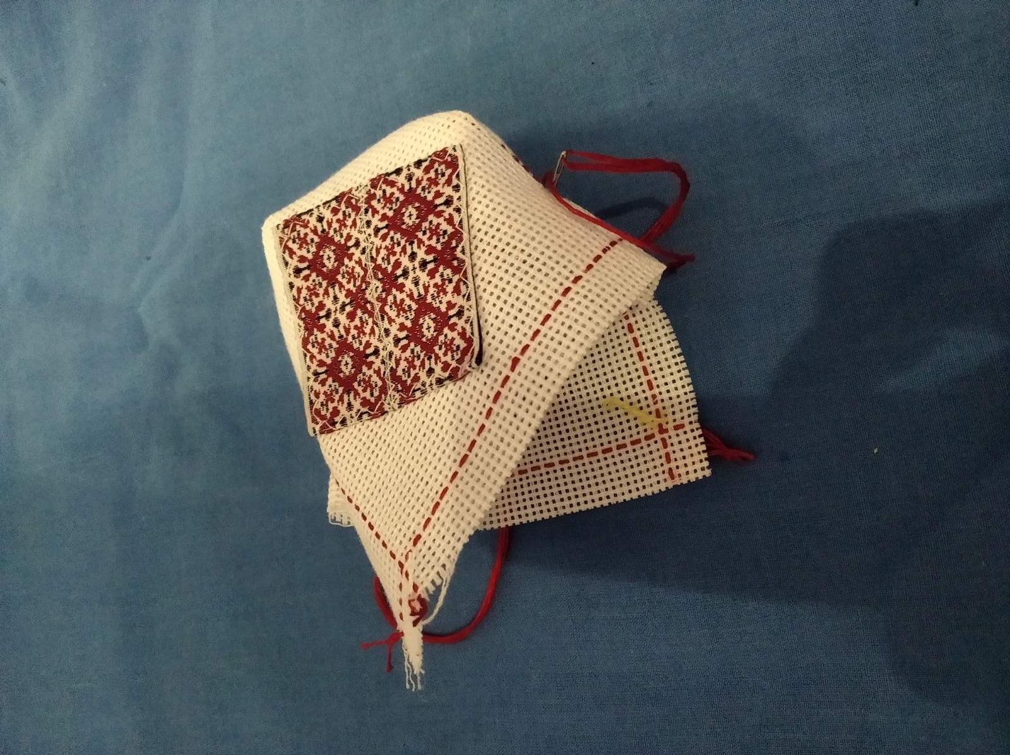

Slide 28
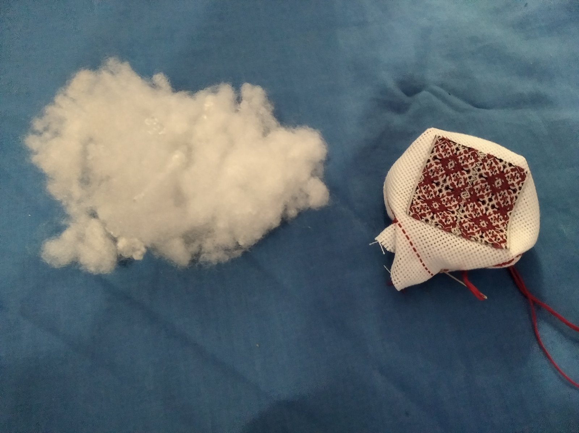

Slide 29
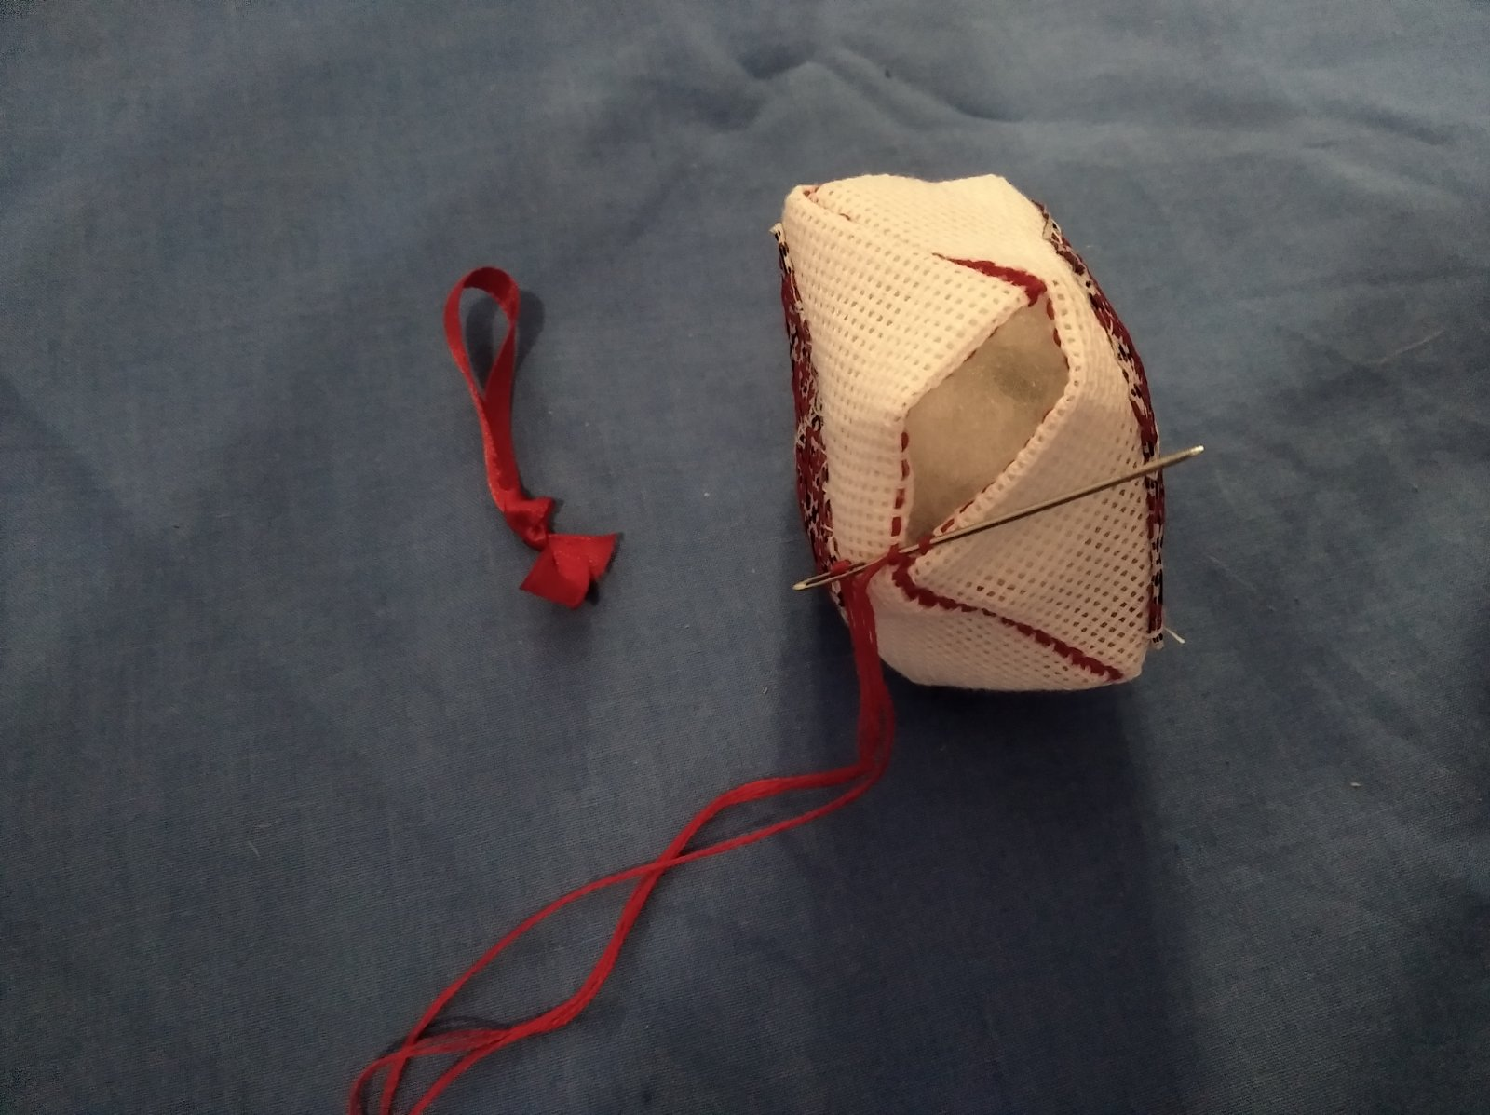

Slide 31
Можете оценить результат.

